Slide 1

ИННОВАЦИОННАЯ
ДЕЯТЕЛЬНОСТЬ
в МДОАУ детский сад
с. Возжаевки

Slide 2
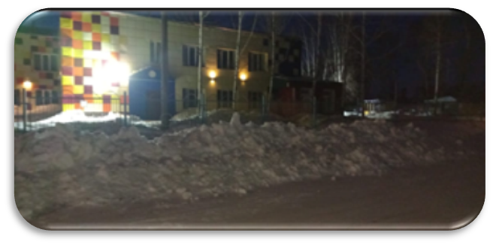
Основная задача федерального государственного образовательного стандарта — создание единого образовательного пространства для равенства возможностей для каждого ребёнка в получении качественного дошкольного образования; обеспечение государственных гарантий уровня и качества образования на основе единства обязательных требований к условиям реализации основных образовательных программ.
Поэтому наше дошкольное образовательное учреждение идет в ногу со временем, применяя новые инновационные технологии, апробируя и совершенствуя их с учетом регионального компонента.
Обучающиеся, совместно с педагогами и родителями (законными представителями) занимают призовые места в конкурсах разного уровня.
ШАГАТЬ В НОВУ СО ВРЕМЕНЕМ И ВОЗМОЖНО НЕМНОГО ОПЕРЕЖАТЬ ЕГО - ЭТО ЗДОРОВО!

Slide 3
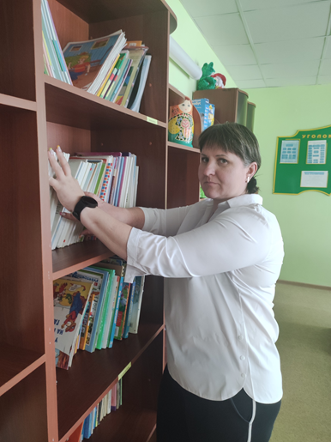
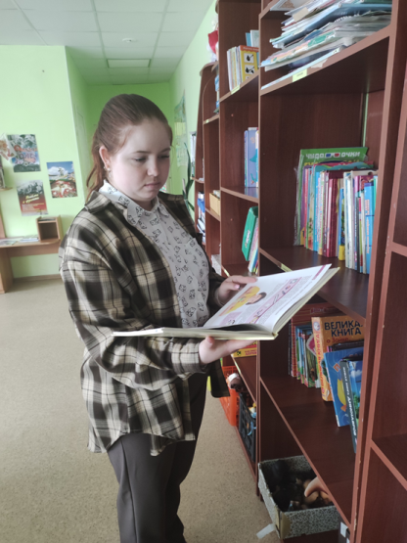
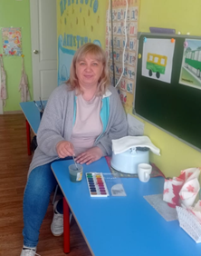
ТЕХНОЛОГИЯ НАСТАВНИЧЕСТВО
«НАСТАВНИК»
Сейчас в детском саду работают три молодых педагога. Рязанцева Г. В. обучается заочно в Благовещенском государственном педагогическом университете. Коломенцева В.А. окончила Благовещенский педагогический колледж. Варвара Александровна назначена руководителем музейной комнаты «Русская изба». Иванова Анна Александровна, высшее образование, прошла курсы переквалификации.
КОЛОМЕНЦЕВА
Варвара Александровна
РЯЗАНЦЕВА
Галина Викторовна
ИВАНОВА Анна Александровна
Передача опыта, знаний, формирования навыков, компетенций, через неформальное взаимообогащающее общение, основанное на доверии и партнерстве

Slide 4
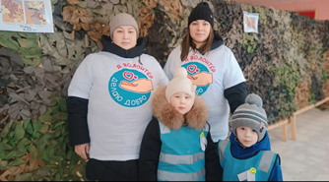
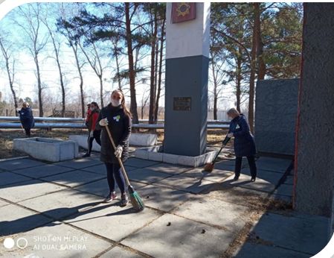
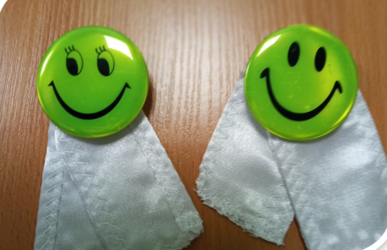
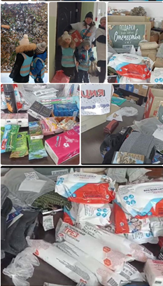
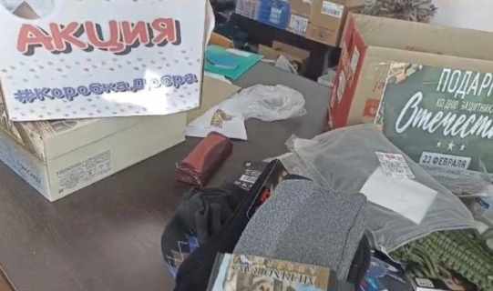

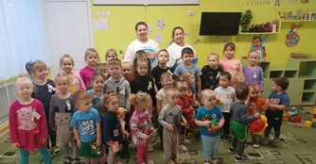
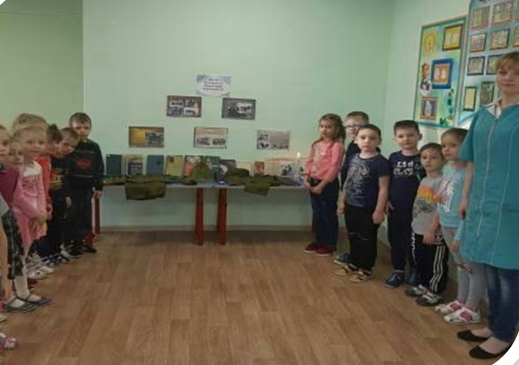
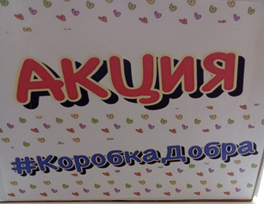
ТЕХНОЛОГИЯ «ВОЛОНТЕРСТВО»
«Детское движение «Маленькие волонтеры»»
Эмблема «Маленьких волонтеров», дополнительная информация в презентации ДЕТСКОЕ ВОЛОНТЕРСТВО

Slide 5
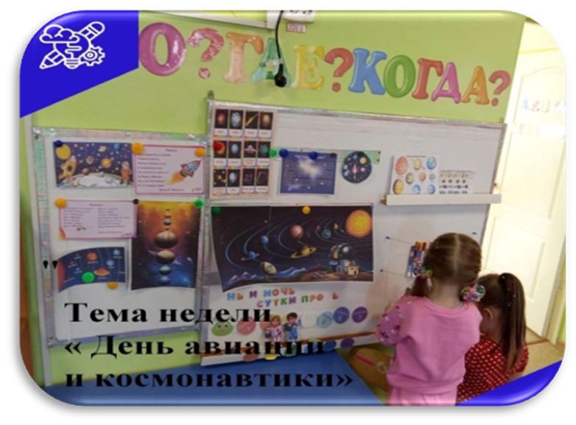
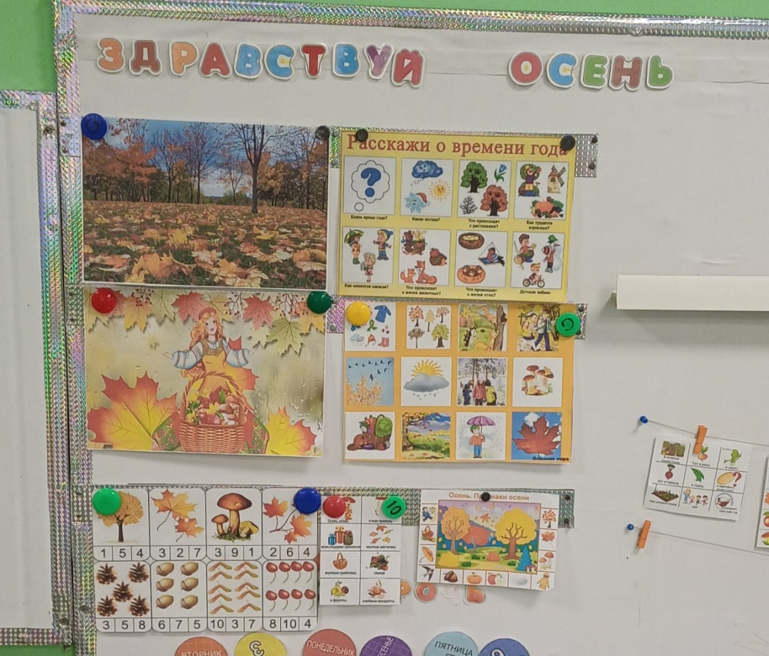
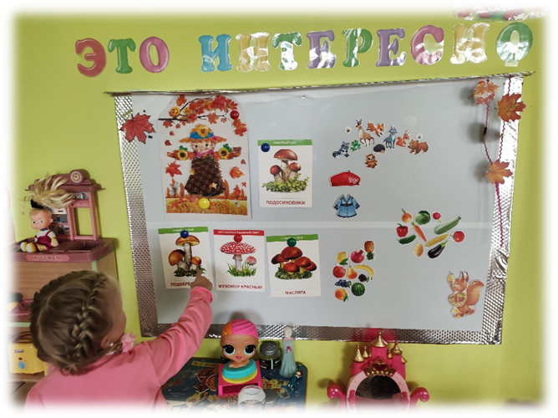
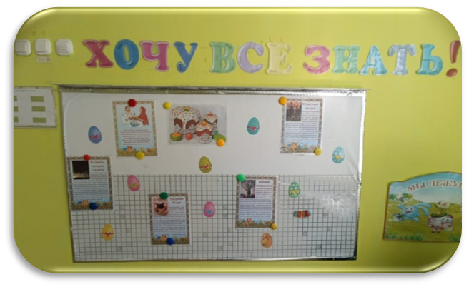
Т ЕХНОЛОГИЯ
«ГОВОРЯЩАЯ СТЕНА»»
Технологию «ГОВОРЯЩАЯ СТЕНА» активно участвуют все педагоги.
Она помогает разнообразить ППРС по тематике ООД, развивает коммуникативные навыки, память, фантазию, воображение креативное мышление. Используется как мнемотаблица.
Дети могут менять, добавлять информацию, приносить из дома рисунки, дополнительную информацию, которую потом можно со всеми обсудить
Такая «Говорящая стена» имеет большой функционал

Slide 6
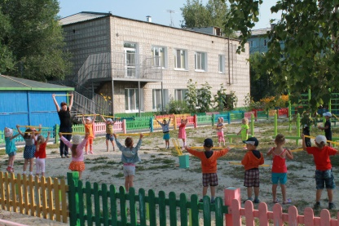
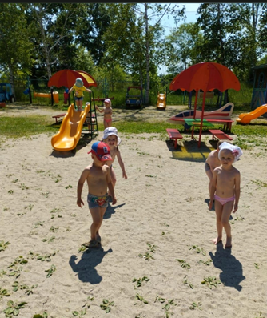
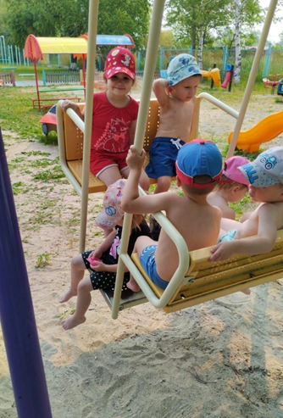
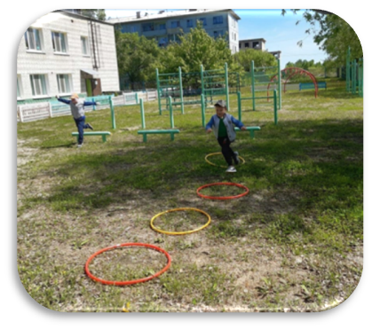
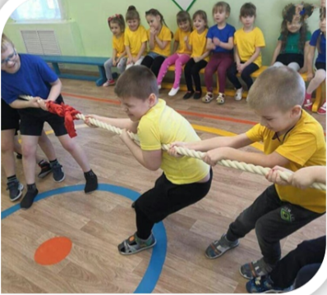
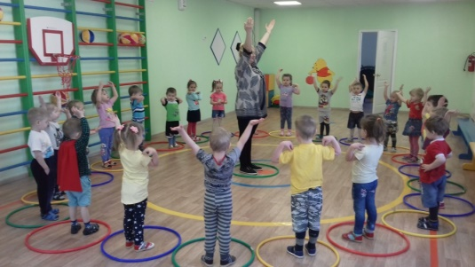
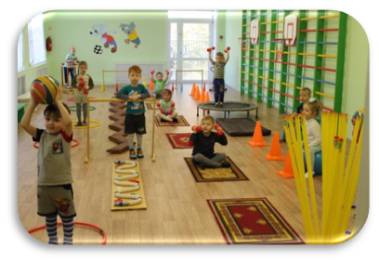
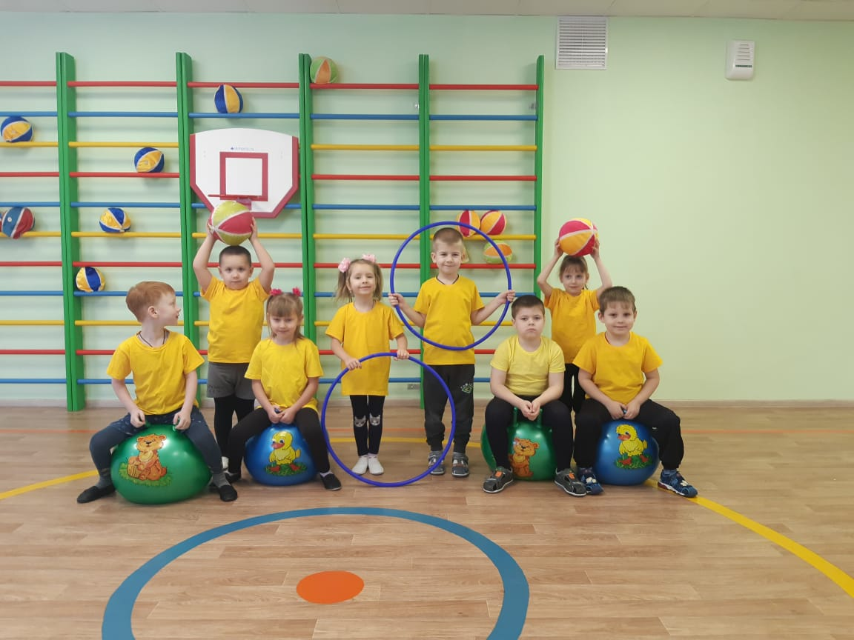
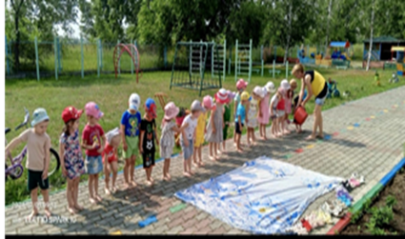
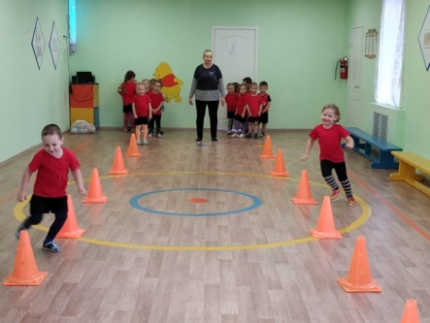
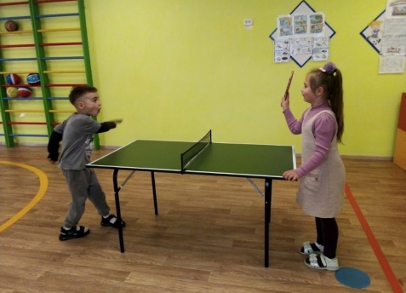
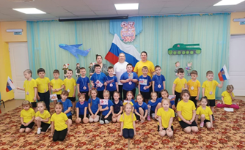
ВАРИАТИВНЫЕ ФОРМЫ ЗОЖ
«В здоровом теле- здоровый дух!»
Утренняя зарядка на свежем воздухе, обливание ног, босохождение, воздушные ванны и др

Slide 7
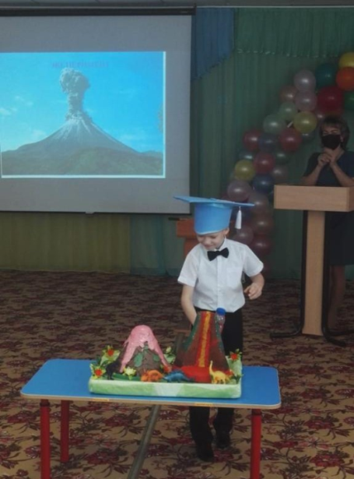
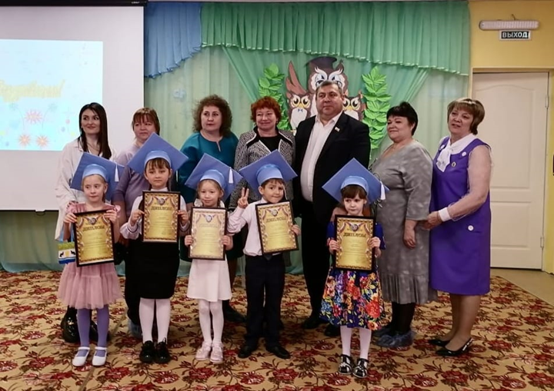
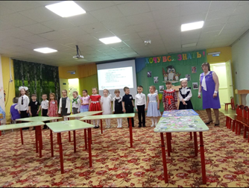
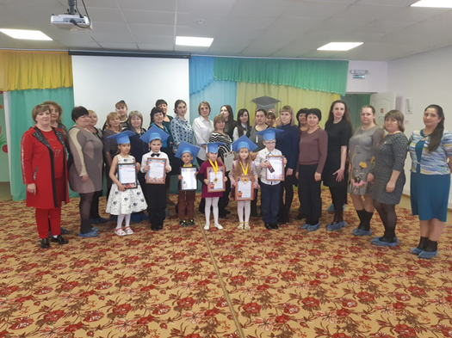
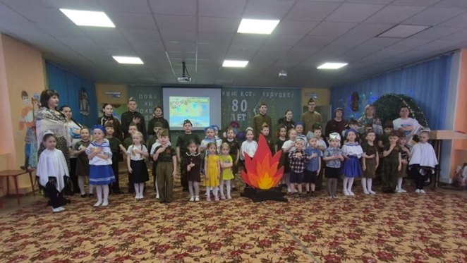
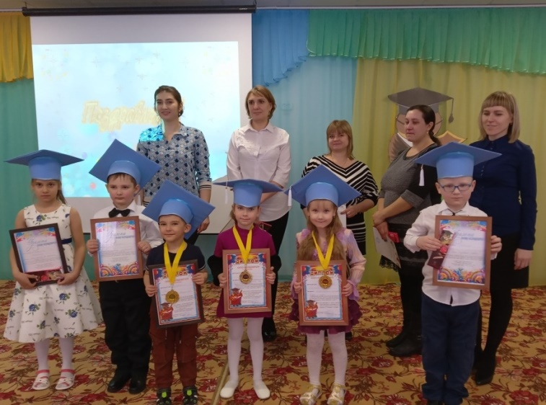
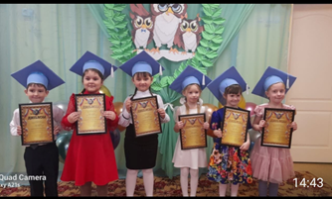
ТЕХНОЛОГИЯ ПРОЕКТНАЯ ДЕЯТЕЛЬНОСТЬ
«Совместная защита проектов»
Участие в совместной защите проектов
« Ранняя профориентация обучающихся,
через технологию игропрактика»
Участие в совместной защите проектов
« Пока мы помним прошлое, у нас
есть будущее» Театральное представление
Для индивидуальной защиты проекта
специально пошили академические
шапочки для участников
Привлекаются дети с
других детских садов
Дополнительная информация в
презентациях и видеоматериалах

Slide 8
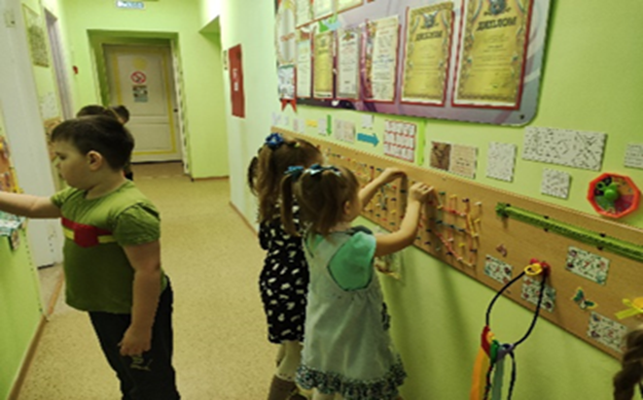
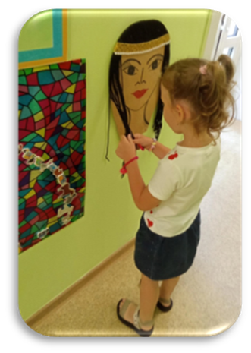
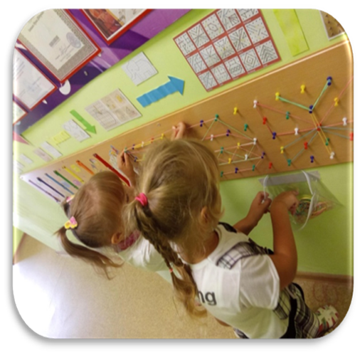
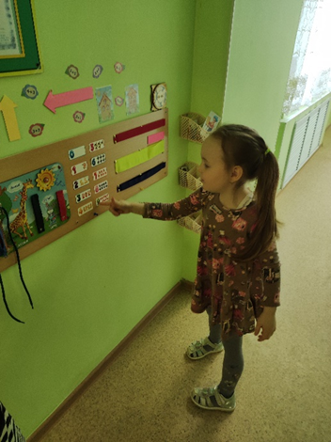
Технология БИЗИБОРДЫ и ГЕОБОРДЫ
«Бизиборды и Геоборды»
Все бизеборды сделаны своими руками
Материал разнообразный, он обеспечивает игровую, познавательную, творческую исследовательскую активность всех обучающихся, дает возможность экспериментировать с представленным детям материалам. Все бизиборды сделаны руками педагогов.
Соответствуют требованиям ФГОС ДО предъявляемым к предметно-пространственной среде дошкольного учреждения: (возраст детей от 2 до 6 лет)
Они многофункциональные, безопасные, трансформируемые, вариативные полифункциональные.
Подробная информация в презентации «Бизиборды»

Slide 9
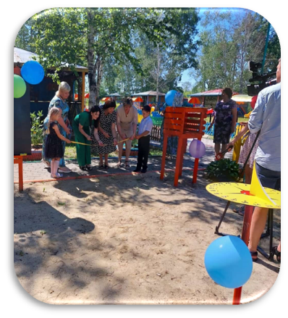
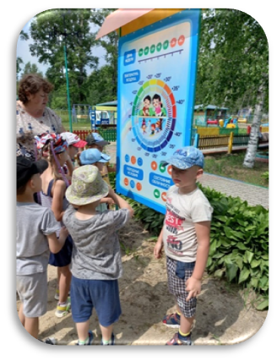
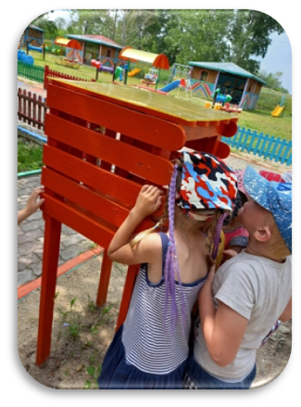
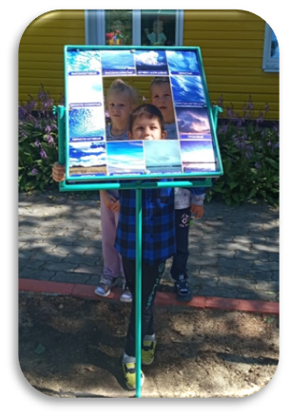
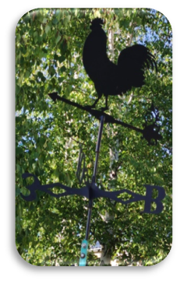
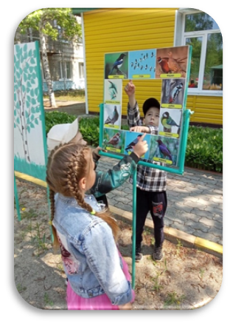
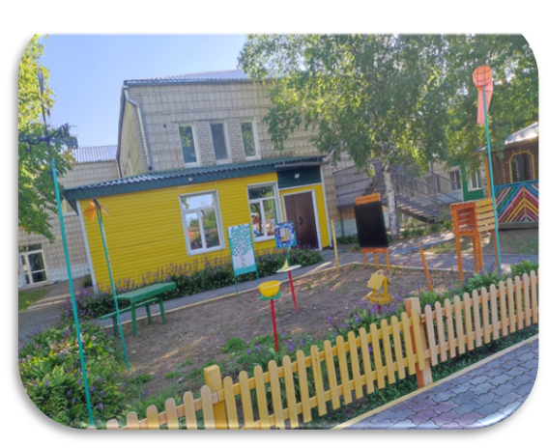
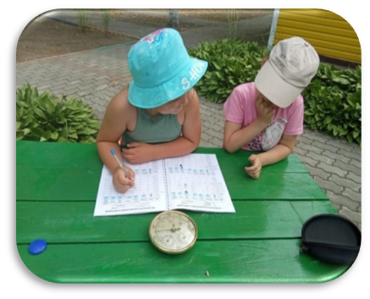
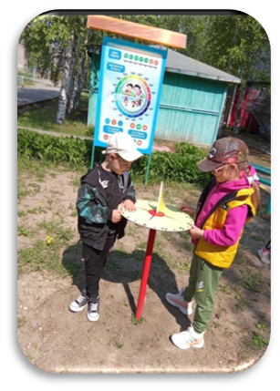
Технология исследовательская деятельность
«Метеоплощадка»
Подробная информация в презентации «Метеоплощадка»

Slide 10
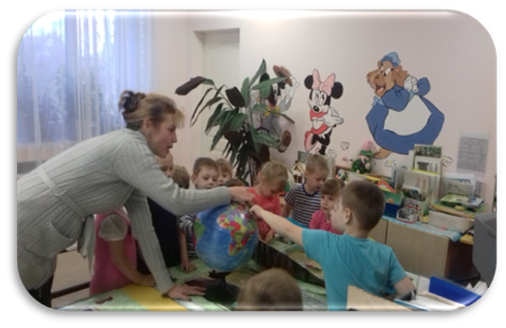
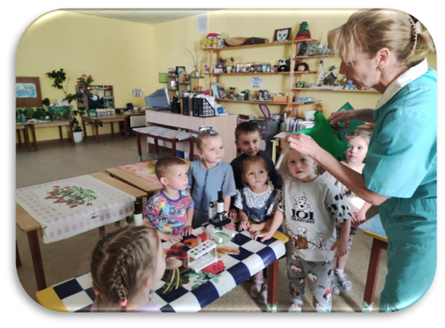






Технология исследовательская деятельность
«Лаборатория «Почемучка»

Slide 11







ТЕХНОЛОГИЯ «Музейная педагогика»
«Музейная комната «Русская изба»»
Сертификат о регистрации школьного музея на Портале школьных музеев РФ
В музейной комнате обучающихся
продолжаем приобщать к истокам
народной культуре, традициям,
знакомим с народными праздниками,
проводим выставки, мастер-классы
оформляем фотозоны и др.

Slide 12











ТЕХНОЛОГИЯ
«Социальное партнерство»
Экскурсии в организации
Отчетные концерты
Совместные мероприятия
Экскурсии в музей 560-БТРЗ

Slide 13







ТЕХНОЛОГИЯ
«Социальное партнерство»
Ежегодное выступление воспитанников перед жителями села Возжаевки в
ДК «Строитель» на 8 Марта, 23 февраля, Пасхальный перезвон, 9 Мая, День Матери

Slide 14






ТЕХНОЛОГИЯ «ТЕАТРАЛЬНАЯ ДЕЯТЕЛЬНОСТЬ»
«Театральная комната «Золотой ключик»»
Для решения проблемы речевого развития у детей в театральной комнате проводим чтение и показ небольших сказок,
этюдов. Знакомим как правильно показать мимикой, жестами образ героя, этюды. Обыгрывание с детьми
Подробная информация в презентации «Театральная комната», «Защита проектов»

Slide 15






Технологии
«Вхождение в картину», Куб Блума
Технология направлена на развитие речи и эстетического чувства дошкольников, формированию внимания, наблюдательности, развития креативного мышления, воображения.
Помогает «войти » в картину необычным способом. С помощью кубика Блума отвечая на вопросы, находить интересное решение.

Slide 16




Технология Буккроссинг» и
Проект «Картинная галерея»
Для популяризации чтения, организовали уголок книги,
проводим акции «Домашнее чтение», составление сказок дома
Знакомство с произведениями искусства, жанрами
Для популяризации чтения, организовали уголок книги

Slide 17







Технология «Клубный час»
Например: «Где живет опасность?»
Современная технология развития личности обучающегося. Проводим в различных формах: в утренние часы, образовательной деятельности, в вечернее время, как итоговое мероприятие в конце месяца для закрепления материала или досуга. Можно проводить с добавление квест-игры по теме.

Slide 18






«ИГРОВЫЕ» Технологии
Играя в шахматы, крестики-нолики, собирая башенку, детали ЛЕГО-конструктора, рисуя на большой меловой доске, дети анализирует последовательность действий свои и соперника, просчитывает ходы, которые могут привести к победе, собирает сначала по схеме детали, а потом по своему желанию, создают композицию или делают общую. Таким образом, развивают память, интеллектуальное, аналитическое мышление, воображение, усидчивость. концентрацию внимания , умение тщательного продумывать ходы. Эти навыки пригодятся обучающимся не только в школе, но и в дальнейшей взрослой жизни.

Slide 19








Проект
«Центр развития Игровые технологии»
В центре развития находятся: кабинет педагога-психолога, комната для развития мелкой моторики рук,
пирография, сенсорная (темная, светлая) комната.
ООД с обучающимися проводится по утвержденному графику
Играя в шахматы, крестики-нолики, собирая башенку, детали ЛЕГО-конструктора, рисуя на большой меловой доске, дети анализирует последовательность действий свои и соперника, просчитывает ходы, которые могут привести к победе, собирает сначала по схеме детали, а потом по своему желанию, создают композицию или делают общую. Таким образом, развивается память, интеллектуальное, аналитическое мышление, воображение, усидчивость. концентрации внимания и тщательного продумывания ходов.
Большая
меловая доска
Сборка деталей в 3D
ЛЕГО-Конструирование
Комната для развития мелкой моторики рук,
для детей всех возрастов
Шахматы, шашки

Slide 20











Проекты и традиции
«Приобщение к истокам народной культуры» «Народный костюм»
Все костюмы отшиваем в своем детском саду.
Подробная информация в презентации «От костюма кукол к театру Мод «Русские узоры»

Slide 21






Проекты и традиции
«Выпускник детского сада»
Участие в совместной защите проектов
Выступление на юбилейных
концертах детского сада (артисты, ведущие)

Slide 22






Проект
«Открытие Метеоплощадки и Центра сюжетно-ролевых игр»
Более подробная информация в презентации
«Метеоплощадка», «Центр сюжетно-ролевых игр»

Slide 23







Проект
«Центр развития»
В Центре развития находятся: кабинет педагога-психолога, комната для развития мелкой моторики рук,
пирография, сенсорная (темная, светлая) комната.
ООД с обучающимися проводится по утвержденному графику
Сенсорная комната

Slide 24







Проекты и традиции
«Дошкольная линейка»
Дошкольная линейка проводится 1 сентября для детей подготовительной к школе группы, тем
самым мы даем детям понять, что они самые старшие в детском саду, на них возлагается большая
ответственность за все проводимые мероприятия.
Обучающиеся подготовительной к школе группы после линейки вручают детям группы раннего
развития сделанные медали будущих выпускников.

Slide 25











Проекты и традиции
«Прощание с Елочкой»
Прощание с Елочкой проводит на Рождество , тем самым объединяем два праздника после Новогодних каникул.
Детям нравится продолжение праздника. Старшие дошкольники закличками, песнями приглашают всех детей, педагогов
в музыкальный зал. Все вместе поют песни, водят хороводы, читают стихи. А после дети старшего возраста
помогают убирать игрушки с новогодней елочки. Аккуратно складывая их в красивые коробки до следующего нового года.

Slide 26







Проект
«Благоустройство территории и участков»
Мы одни из победителей конкурса областного проекта по благоустройству территорий образовательных учреждений Амурской области. За счет выделенных из области денежных средств были закуплены 48 игровых модулей. Которые были установлены на игровых участках с помощью родителей (законных представителей). Поэтому наши обучающиеся в игровой форме на улице продолжают знакомится с профессиями, их особенностями, беречь оборудование.

Slide 27








Проект
«Благоустройство территории и участков»
Арт объекты своими руками

Slide 28







Проект
«Благоустройство территории и участков»

Slide 29




ПЕРСПЕКТИВЫ
Взять шефство над стелой Военным медицинским работникам в гарнизоне с. Возжаевки
Открытие в МДОАУ детский сад с. Возжаевки Соляной комнаты для оздоровления обучающихся
Поиск новых форм работы МДОАУ детский сад с. Возжаевки со всеми участниками образовательного процесса

Slide 30

СПАСИБО
ЗА
ВНИМАНИЕ!

